Slide 1

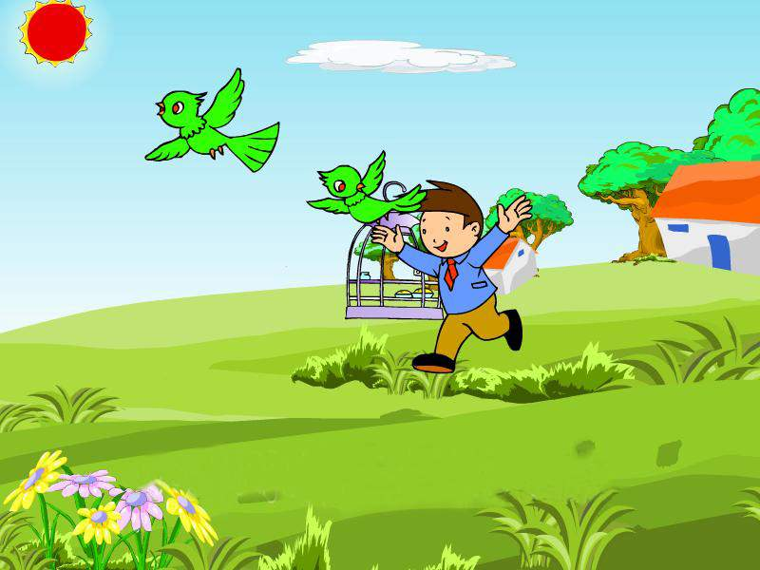
15、放小鸟

Slide 2
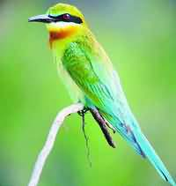
羽毛 非常 叫唤 决心
心想 一定 一闪一闪 找孩子

Slide 3
着急
朝着窗外
对着我
跟着妈妈

Slide 4
姑妈送我一只小鸟，绿色的羽毛，黄色的嘴巴，两只眼睛一闪一闪的，非常可爱。
绿色
黄色
一闪一闪
非常可爱

Slide 5

我把它关进笼子里，给它食吃，给它水喝，可它一动也不动。
一动也不动

Slide 6
我很着急，不知道怎么办才好。

Slide 7
姑妈送我一只小鸟，绿色的羽毛，黄色的嘴巴，两只眼睛一闪一闪的，非常可爱。我把它关进笼子里，给它食吃，给它水喝，可它一动也不动。我很着急，不知道怎么办才好。

Slide 8





原来窗外也有一只鸟
在叫唤，那声音听起
来多焦急呀！

Slide 9
我想,一定是小鸟的妈妈找孩子来了。

Slide 10
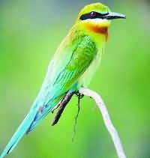
着急
焦急

Slide 11
原来窗外也有一只鸟
在叫唤，那声音听起
来多焦急呀！

Slide 12
突然，小鸟朝着窗外叫起来。我抬头看去，原来窗外也有一只鸟在叫唤，那声音听起来多焦急呀！我想,一定是小鸟的妈妈找孩子来了。

Slide 13
我看了看笼子里的小鸟,决心放它回家去。

Slide 14
我决心放小鸟，
是因为 。

Slide 16
我打开笼子，小鸟对着我拍拍翅膀，
像是在说“谢谢你”，然后就跟着妈妈飞
走了。

Slide 17


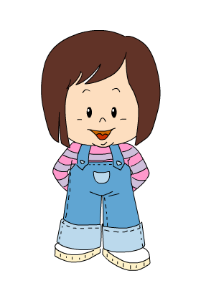
大自然中有许多可爱的鸟，想看吗？

Slide 18
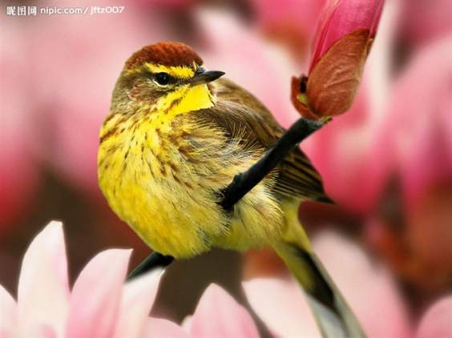
杜鹃

Slide 19
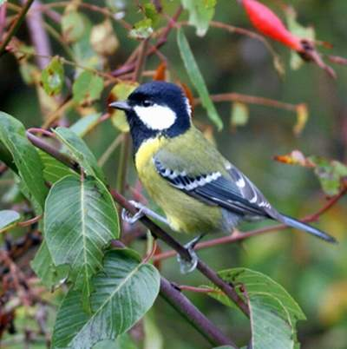
大山雀

Slide 20
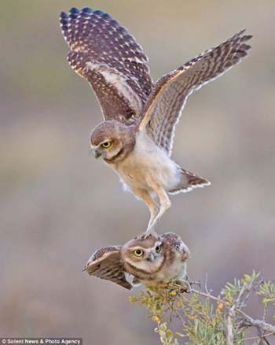
猫头鹰

Slide 21
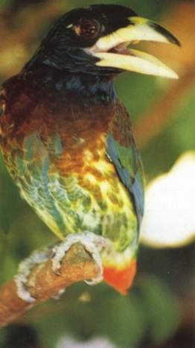
zhuó
啄 木鸟

Slide 22
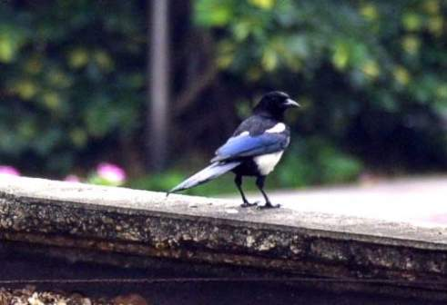
xǐ què
喜 鹊

Slide 23
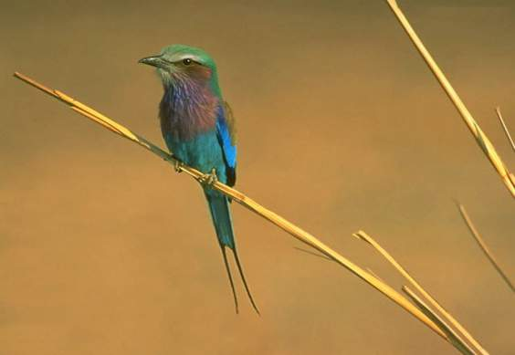
翠 鸟

Slide 24
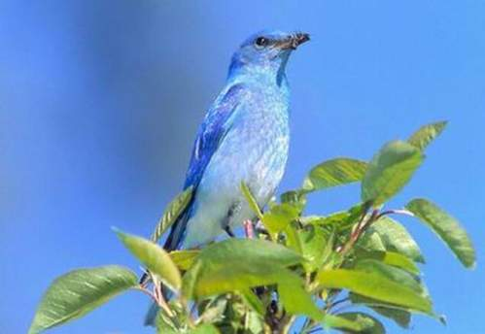
méi
画 眉

Slide 25
护林军
一只鸟，一个兵。
一群鸟，一个营。
鸟儿千千万，一支护林军，
哪里有害虫，飞去捉干净。

Slide 26

羽
非

